Slide 1
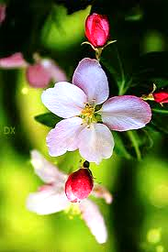
স্বাগতম

Slide 2
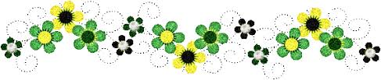

পরিচিতি
চায়না আক্তার
সহকারি শিক্ষক
শোলাপ্রতিমা দাখিল মাদ্রাসা
সখিপুর, টাংগাইল।

Slide 3
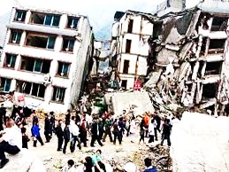
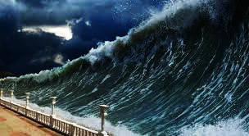
চিত্রগুলো লক্ষ্য কর
ভূমিকম্প
সুনামি

Slide 4
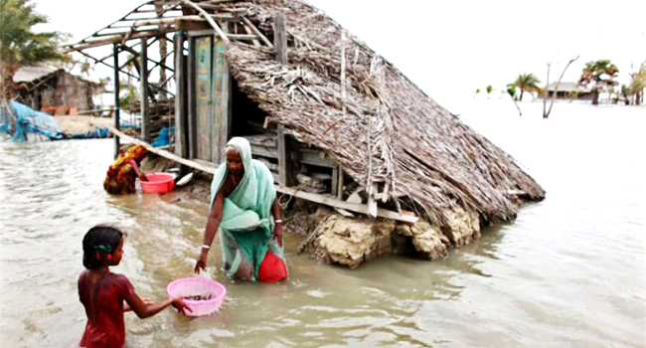
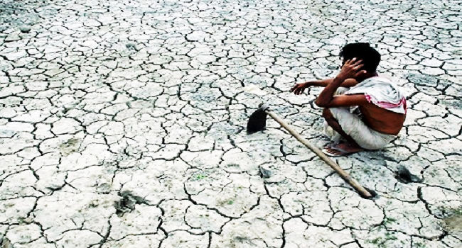
ছবিতে কি দেখা যাচ্ছে?
বন্যা
খরা

Slide 5

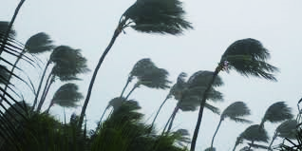
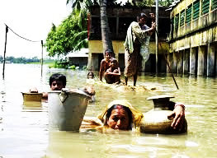
পাঠ শিরোনাম
দূর্যোগের ধারণা, ধরন এবং বিভিন্ন প্রাকৃতিক দূর্যোগ।
অষ্টম অধ্যায় , পাঠ- ৩, ৪ ও ৫ ।

Slide 6
শিখন ফল
এ পাঠ শেষে শিক্ষার্থীরা …
দূর্যোগের ধারণা ব্যাখ্যা করতে পারবে।
দূর্যোগের ধরন উল্লেখ করতে পারবে।
বিভিন্ন ধরনের প্রাকৃতিক দূর্যোগ যথা- ভূমিকম্প, সুনামি, ভূমিধস, অগ্নিকাণ্ড ইত্যাদি সম্পর্কে বর্ণনা করতে পারবে।

Slide 7
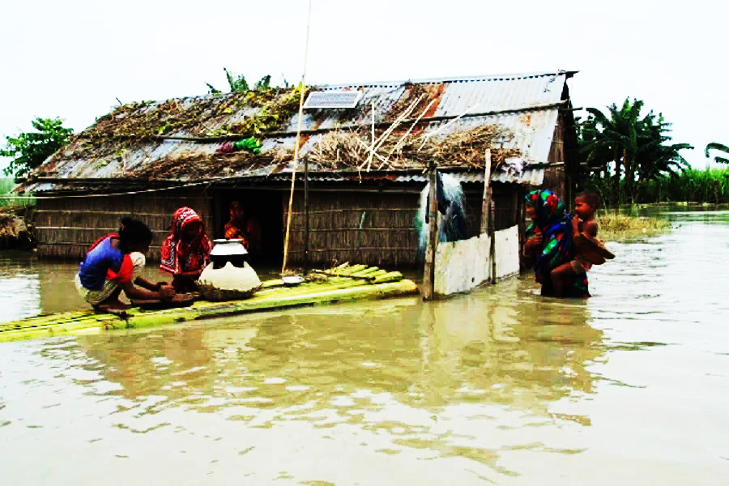
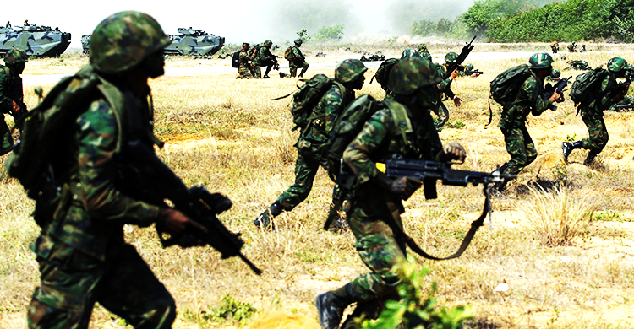
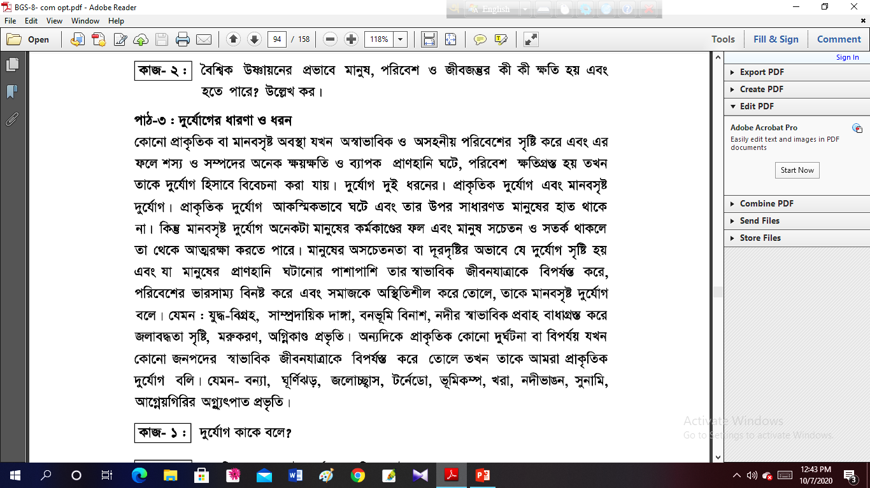

প্রাকৃতিক দূর্যোগ
মানবসৃষ্ট দূর্যোগ

Slide 8
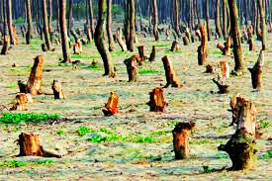
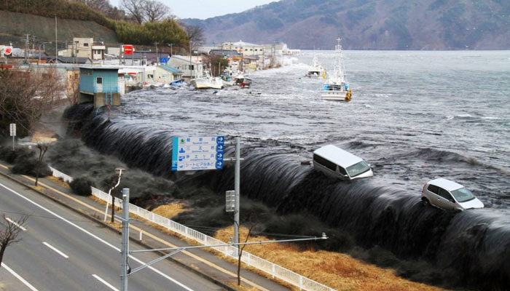
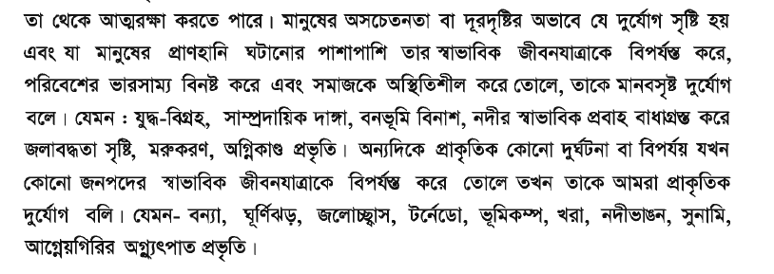
মানবসৃষ্ট দূর্যোগ
প্রাকৃতিক দূর্যোগ

Slide 9
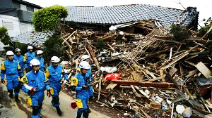
পাঠ- ৩ ও ৪ বিভিন্ন ধরনের প্রাকৃতিক দুর্যোগঃ
ভূমিকম্প

Slide 10
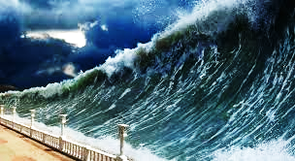
সুনামি

Slide 11
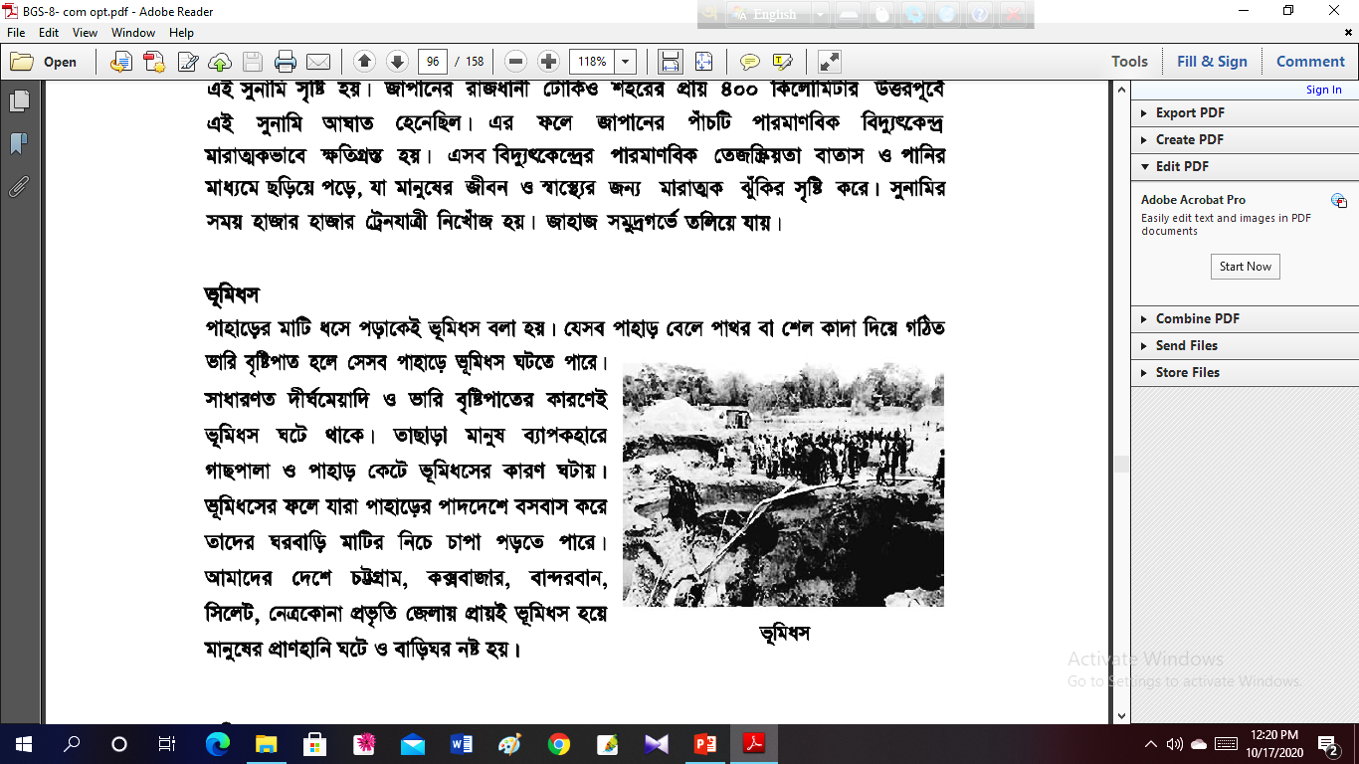
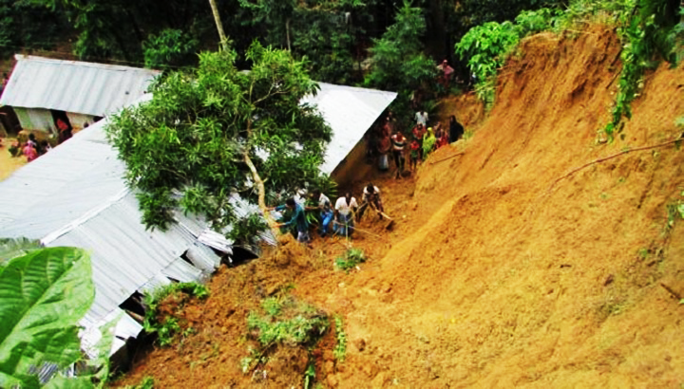

Slide 12
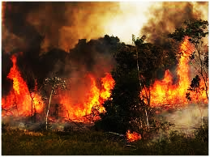
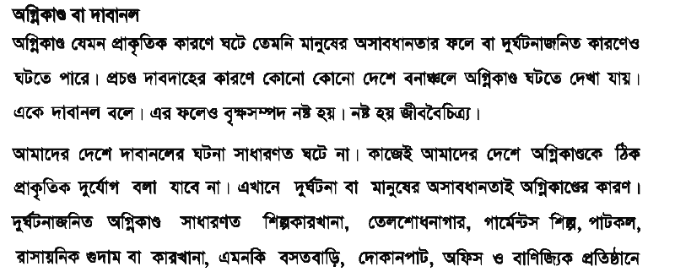

Slide 13
মূল্যায়ণ
দূর্যোগ কাকে বলে ?
সুনামি শব্দের অর্থ কি?
দূর্যোগ কয় ধরনের?
প্রাকৃতিক দূর্যোগ বলতে কি বুঝ ?

Slide 14

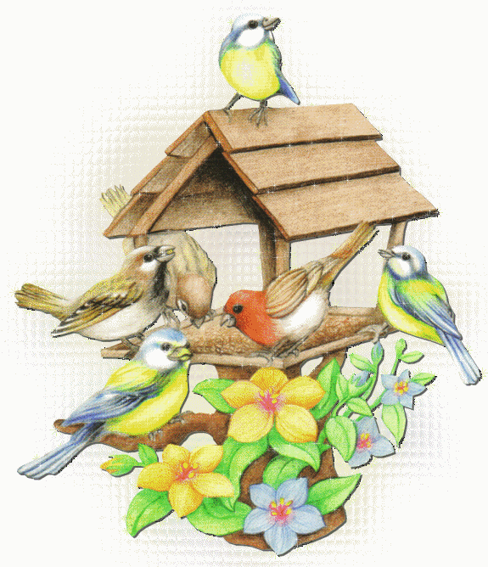
বাড়ির কাজ
প্রাকৃতিক দূর্যোগের উৎসগুলো চিহ্নিত কর ।

Slide 15

ধন্যবাদ

